Slide 1
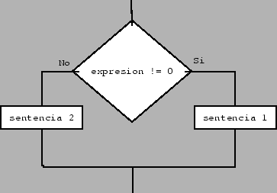

Colores y control de flujo en un programa

Slide 2
Sintaxis a cubir durante la sesión:
  color, color( ), if , else , switch.
  Operadores:
  > < >= <= || && ! == !=

Slide 3
Introducción
Trabajar con colores en una pantalla es diferente a trabajarlos en papel o en un lienzo. Por ejemplo, “agregar” TODOS los colores significa crear un color blanco para una computadora, mientras que al hacerlo en papel produce un color negro (o un café muy fuerte).

Slide 4
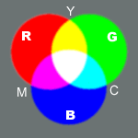
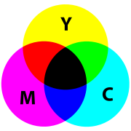
Introducción
Un monitor de computadora mezcla los colores con la luz. La pantalla tiene una superficie negra, y para colorearla se necesita un rayo de luz. Esto es conocido como additive color. A diferencia del modelo utilizado al colorear con tintas, el cual recibe el nombre de subtractive color.
Additive color
Subtractive color

Slide 5
RGB
La forma más sencilla de definir un color en la computadora es usando valores RGB (Red Green Blue). El cual define la cantidad de luz Roja, Verde y Azul.
La intensidad de cada color es usualmente especificada con valores entre 0 y 255.
Dejar los valores de Rojo, Verde y Azul en 0, crea un color negro. Mientras que asignarles un valor de 255 crea un blanco.

Slide 6
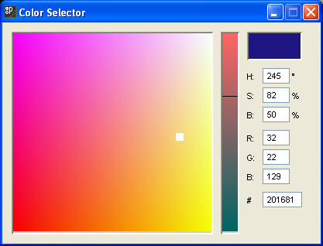
RGB
Como te habrás dado cuenta, resulta difícil elegir un color usando puros números. Afortunadamente contamos con herramientas que nos apoyan al respecto. Processing cuenta con la opción de Color Selector para tal fin.

Slide 7
Asignando colores
En Processing, podemos utilizar colores en los siguientes métodos.
background(value1, value2, value3)
fill(value1, value2, value3)
fill(value1, value2, value3, alpha)
stroke(value1, value2, value3)
stroke(value1, value2, value3, alpha)
Nota: El canal alpha sirve para especificar la transparencia. Lo veremos más adelante.

Slide 8


Algunos ejemplos:
// código size(100,100)
background(129,130,87);
noStroke();
fill(174,221,60);
rect(17,17,66,66);
// código size(100,100)
background(129,130,87);
noFill();
strokeWeight(4);
stroke(174,221,60);
rect(19,19,62,62);

Slide 9

Algunos ejemplos:
background(56,90,94);
smooth();
strokeWeight(12);
stroke(242,204,47,102); // Más transparente
line(30,20,50,80);
stroke(242,204,47,204); // Menos transparente
line(50,20,70,80);

Slide 10

Creado nuevos colores
La trasparencia puede ser usada para crear nuevos colores al sobreponer las figuras geométricas. El color obtenido depende del orden de pintado utilizado.
background(0);
noStroke();
smooth();
fill(242,204,47,160); // Amarillo
ellipse(47,36,64,64);
fill(174,221,60,160); // Verde
ellipse(90,47,64,64);
fill(116,193,206,160); // Azul
ellipse(57,79,64,64);

Slide 11

Creando nuevos colores (trasparencia)
background(255);
noStroke();
smooth();
fill(242,204,47,160); // Amarillo
ellipse(47,36,64,64);
fill(174,221,60,160); // Verde
ellipse(90,47,64,64);
fill(116,193,206,160); // Azul
ellipse(57,79,64,64);

Slide 12
Variables que almacenan colores
El tipo de dato color es utilizada para almacenar colores en un programa, mientras que la función color(), es utilizada para asignarle un valor.
color(gray)
color(gray, alpha)
color(value1, value2, value3)
color(value1, value2, value3, alpha)

Slide 13
Variables que almacenan colores (sintaxis)
color c1 = color(51); // creamos un color gris
color c2 = color(51, 204); // creamos un gris con transparencia
color c3 = color(0, 0, 200); // creamos un color azul
color c4 = color(0, 0, 200, 51); // creamos un azul con trasparencia

Slide 14

Usando variables para colores
Después de haber declarado e inicializado una variable de tipo color esta puede ser utilizada como parámetro de las funciones background(), fill() y stroke().
color ruby = color(211,24,24,160);
color pink = color(237,159,176);
background(pink);
noStroke();
fill(ruby);
rect(35,0,20,150);

Slide 15
Sistemas de colores RBG HSB y Hexadecimal
Processing utiliza por omisión el modo de color RGB, pero puede utilizarse el modo HSB o Hexadecimal para definir colores.
Estos sistemas alternos los cubriremos más adelante. Sin embargo es importante que sepas que hay al menos 3 alternativas para el manejo de colores.

Slide 16

Estatus de control: if y switch

Slide 17


Sentencia if
Toma una decisión referente a la acción a ejecutar en un programa dependiendo del resultado (verdadero o falso) de una condición.
La sentencia if nos permite hacer que sólo se ejecute una sección de código.
Su estructura es

Slide 18
Sentencia if
La condición es una expresión de comparación que puede evaluarse como verdadera o como falsa.
La condición siempre debe ir entre paréntesis.
Cuando se ejecuta la sentencia if, primero se evalúa la condición y si es verdadera se ejecuta el código que se encuentra dentro del if.

Slide 19
Operadores lógicos
Operador | Función
&& | AND Lógico Devuelve el valor lógico verdadero si ambos operandos son verdaderos. Ejemplo: if (esBI && tieneProyecto) trabajaTodaLaNoche();
|| | OR Lógico Devuelve el valor lógico verdadero si cualquier operando es verdadero. Ejemplo: if (tengoDinero || puedoPedirPrestado) comprar();
! | NOT Lógico Niega el valor del operando, es decir, si el operando es falso se vuelve verdadero y si es verdadero se vuelve falso. Ejemplo: esCulpable = !esInocente;

Slide 20
Operadores Relacionales
Operador | Función
== | Igual Verdadero si los dos operandos son iguales.
< | Menor que Verdadero si el operando de la izquierda es menor que el de la derecha.
> | Mayor que Verdadero si el operando de la izquierda es mayor que el de la derecha.
<= | Menor o igual que
>= | Mayor o igual que
!= | Diferente Verdadero si los dos operandos son diferentes.

Slide 21


Sentencia if
Veamos un ejemplo de la sentencia if:
En este caso, si el valor de la variable x es mayor que cero, x se va a incrementar en cinco unidades.

Slide 22

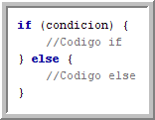
Sentencia if-else
Otra estructura de control muy utilizada es el if-else. Al ejecutar una estructura if-else primero se evalúa la condición, si es verdadera se ejecuta el código if, si no se ejecuta el código else.

Slide 23
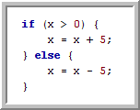
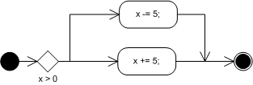
Sentencia if-else
Veamos un ejemplo de la sentencia if-else.
En este caso si el valor de la variable x es mayor que cero se va a incrementar su valor en cinco unidades, igual que la vez anterior. Pero si su valor no es mayor que cero entonces se va a reducir en cinco unidades.

Slide 24
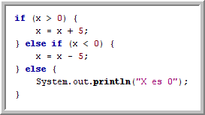
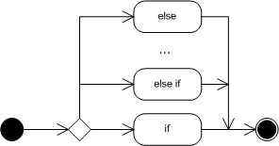
Sentencia if anidada
Existen ocasiones en que tenemos más de una condición. Cuando esto sucede podemos utilizar una estructura de if anidados.
Al ejecutarse un if anidado primero se revisa la primera condición, luego la segunda, luego la tercera y así hasta llegar al final. En caso de que no se cumpla ninguna condición se ejecuta el código else.

Slide 25

Actividad en Equipo (5 minutos)
Crea un programa para comparar dos números e imprimir cuál es mayor o si son iguales.

Slide 26
Sentencia switch
La sentencia switch nos permite alterar el curso de un programa mediante el valor de una variable y es muy similar a un if anidado, pero tiene algunas peculiaridades que nos facilitan tareas como crear un menú o crear un diccionario.
El switch tiene la ventaja de que puede representar algunas condiciones muy complicadas.

Slide 27
Sentencia switch
La sentencia inicia con switch y entre paréntesis el nombre de la variable que se debe comparar.
Por cada caso debemos escribir case y el valor que debemos comparar.
Por último debemos escribir el código que debe ejecutarse y terminar con un break.
int opcion=4;
switch(opcion)
{
case 1:
background(0,0,255);
break;
case 2:
background(0,255,0);
break;
case 3:
background(255,0,0);
break;
default:
background(100,100,100);
}

Slide 28
Sentencia switch
El código que se va a ejecutar en el switch se ejecutará hasta que se encuentre la palabra break, por lo que podemos hacer que más de un caso ejecute el mismo código, que es la principal diferencia con el if.
El default es equivalente al else.
int opcion=4;
switch(opcion)
{
case 1:
background(0,0,255);
case 2:
background(0,255,0);
break;
case 3:
background(255,0,0);
break;
default:
background(100,100,100);
}

Slide 29
Sentencia switch
Para los programas que van a realizar varias acciones diferentes dependiendo del valor de una sola variable entonces es muy recomendable utilizar el switch.
Se considera que un switch es más fácil de leer y mantener que un if, por lo que se recomienda su uso, pero muchas veces es una fuente de errores en el flujo, en especial cuando no se utilizan los break.
Una restricción del switch es que su parámetro de entrada solo puede ser entero a carácter.

Slide 30

¿Qué aprendí en esta sesión?

